Slide 1
OPAKOVÁNÍ
VELKÁ MORAVA

Slide 2
Ze kterého století je první písemná zmínka o Velké Moravě?
Z 9. století

Slide 3
Velká Morava vznikla spojením dvou knížectví. Kterých?
Moravského a Nitranského

Slide 4
První kníže Velké Moravy byl…z rodu ….
Mojmír I. z rodu Mojmírovců

Slide 5
Jaké vztahy udržoval s Franckou říší?
Dobré vztahy – platil mírový poplatek

Slide 6
Kdo byl Mojmírovým nástupcem?
Kníže Rastislav

Slide 7
Jaké vztahy měl on s Franckou říší?
Kníže Rastislav odmítl platit tribut, znamenalo to válku s Franckou říší.

Slide 8
Koho povolal kníže Rastislav na Velkou Moravu?
Konstantina a Metoděje

Slide 9
Jaký byl jejich nejdůležitější úkol?
Šířit křesťanství

Slide 10
Kdy příšli na Velkou Moravu?
R. 863

Slide 11
Odkud oba bratři přicházeli?
Z Byzantské říše

Slide 12
Kde se narodili?
V Soluni v Řecku

Slide 13
Jak se nazývalo písmo, které jeden z bratrů vytvořil?
Hlaholice

Slide 14
V jakém jazyce sloužili bohoslužby?
Ve staroslověnštině

Slide 15
Které písmo se vyvinulo z hlaholice?
Azbuka

Slide 16
Proč byli slovanští věrozvěstové na Velké Moravě úspěšnější než franští kněží?
Bohoslužby sloužili v jazyce, kterému Slované rozuměli.

Slide 17
Proč se musel Konstantin a Metoděj vypravit do Říma?
Aby se před papežem obhájili z nařčení franckých kněží.

Slide 18
V čem spočívá význam slovanských věrozvěstů na Velké Moravě ?
Šířili křesťanství
Vychovali si své žáky
Přispěli k rozvoji vzdělanosti

Slide 19
Který z bratrů zůstal v Římě a jaký byl jeho osud ?
Konstantin
Vstoupil do kláštera
Přijal jméno Cyril

Slide 20
Metoděj byl papežem jmenován…
Moravským arcibiskupem

Slide 21
Jakého úspěchu Metoděj ve funkci arcibiskupa dosáhl?
Na dvoře velkomoravského knížete Svatopluka pokřtil českého knížete Bořivoje a jeho ženu Ludmilu

Slide 22
Co se stalo s žáky Konstantina a Metoděje po smrti Metoděje v r. 885? Kde nalezli útočiště?
Byli vyhnáni z Velké Moravy, útočiště nalezli v dnešním Bulharsku.

Slide 23
Za kterého panovníka dosáhla Velká Morava největšího rozmachu?
Za Svatopluka

Slide 24
Která hradiště byla centry obchodu a řemesel? Jmenuj aspoň dvě.
Mikulčice
Staré město u Uherského Hradiště

Slide 25
Která řemesla se rozvíjela na Velké Moravě nejvíce?
Umělecká řemesla – hlavně šperkařství

Slide 26
Co se dováželo na Velkou Moravu?
Látky, sůl, koření

Slide 27
Co se naopak vyváželo z Velké Moravy?
Kožešiny, kůže, stříbro, vosk

Slide 28
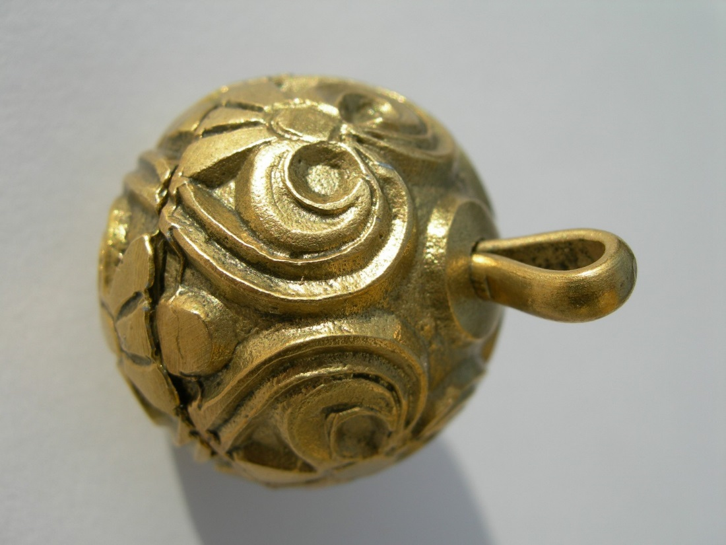
Co vidíš na obrázku? Vysvětli co to je?
Gombík
Ozdobný knoflík

Slide 29
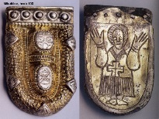
Vysvětli, co je nákončí? Na které části oblečení (výstroje) jej najdeš?
Umělecké zakončení opasku

Slide 30
Co bylo příčinou zániku Velkomoravské říše?
Boje o moc mezi Svatoplukovýni syny a oslabení VM říše
Vpád Maďarů

Slide 31
Kdy zanikla Velká Morava?
Na poč. 10. stol.

